Slide 1
无缝大地图之-架构概述 （入门）

Slide 2
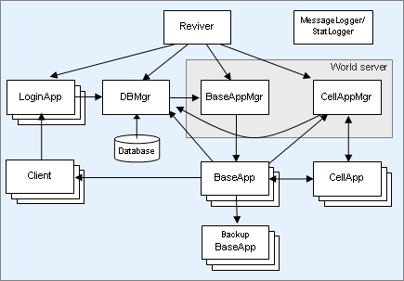
BigWorld服务器架构

Slide 3



KBEngine服务器架构
Client
Client
Client
Internet
Switch Fabric
Loginapp
Loginapp
Baseapp
Baseapp
Baseapp
Switch Fabric
Cellapp
Cellapp
Cellapp
BaseappMgr
DBMgr
CellappMgr
Cellapp
Cellapp
Database
同时每台硬件机器需要运行守护进程machine

Slide 4
Seamless服务器架构
Client
Client
Client
Internet
Switch Fabric
Login
Login
Gateway
Gateway
Gateway
Switch Fabric
Lobby
CellappMgr
Cellapp
Redis
Lobby
Cellapp

Slide 5
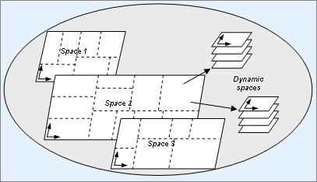
Space的概念
Space定义为较大的地图，一个游戏可以有1个或多个Space,每个Space对应物理上连续的一张地图。

Slide 6

Cell的概念
cell是Space的一部分区域，cell的形状可以是正方形，长方形

Slide 7
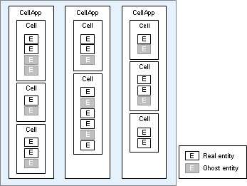
场景服务器CellApp

Slide 8
场景服务器管理器CellAppMgr
它的主要职责是管理cell和CellApp
它会标识一个cell在那个CellApp上
它会通过改变cell的大小来平衡cell的压力

Slide 9
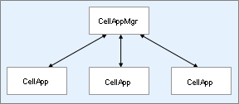
场景服务器管理器CellAppMgr

Slide 10
基础服务器Lobby(BaseApp)
它维护着Entity的base部分
base代表在世界中没有位置的一个对象
base可以被认为是实体的一部分
玩家登录后，在lobbyuser创建完Entity后，先发进入场景的消息给lobby，lobby根据玩家实体的位置信息向cellappmgr请求到合理的cell，然后再发消息给cellapp去进入场景。

Slide 11
Real,Ghost简单介绍
每个客户端Entity都会有一个在它aoi范围内的其它实体列表，问题是不是所有的这些entities都会在一个cell上，解决方法就是ghosting
在entity aoi范围内，又不在同一cell的，在这个cell上创建同坐标的一个ghost entity

Slide 12
Real,Ghost简单介绍
Real Entity是权威的Entity
Ghost属性是只读的
当它的real Entity数据发生更新时，对应的ghost entity也要更新
Cell1
Cell2
500m boundary region
500m boundary region
Real Entity
Ghost Entity

Slide 13
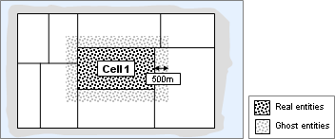
Real,Ghost简单介绍

Slide 14
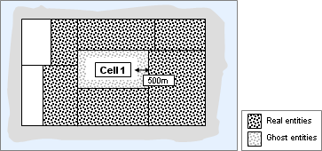
Real,Ghost简单介绍

Slide 15
更多内容下次分享

